Slide 1

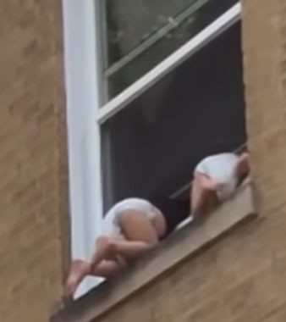

Дети по-прежнему выпадают из окон, несмотря на принятие два года назад ГОСТа о детской безопасности. О причинах и профилактике подобных инцидентов, в материале ОКНА МЕДИА Сообщения о выпавших из окон детях появляются в СМИ с пугающей регулярностью. По официальной статистике МВД за 2020 год из 2259 жителей России, погибших от «падения с высоты», более 50% дети, выпавшие из окон. 2021 году – печальная статистика продолжается.
7 ПРАВИЛ, ЧТОБЫ НЕ ДОПУСТИТЬ НЕЛЕПОЙ ГИБЕЛИ ВАШЕГО РЕБЕНКА!
1 ПРАВИЛО: Не оставлять окно открытым, поскольку достаточно отвлечься на секунду, которая может стать последним мгновением в жизни ребенка или искалечить ее навсегда.
2 ПРАВИЛО: Не использовать москитные сетки без соответствующей защиты окна. Ребенок видит некое препятствие впереди, уверенно упирается на него, и в результате может выпасть вместе с сеткой, которая не рассчитана на вес даже годовалого ребенка.
3 ПРАВИЛО: Не оставлять ребенка без присмотра, особенно играющего возле окон и стеклянных дверей.
4 ПРАВИЛО: Не ставить мебель поблизости окон, чтобы ребенок не взобрался на подоконник.
5 ПРАВИЛО: Не следует позволять детям прыгать на кровати или другой мебели, расположенной вблизи окон.
6 ПРАВИЛО: Тщательно подобрать аксессуары на окна. В частности средства солнцезащиты, такие как жалюзи и рулонные шторы должны быть без свисающих шнуров и цепочек. Ребенок может с их помощью взобраться на окно или запутаться в них, тем самым спровоцировать удушье.
7 ПРАВИЛО: Установить на окна блокираторы, препятствующие открытию окна ребенком самостоятельно.
БЕЗОПАСНЫЕ
ОКНА
ДЛЯ ДЕТЕЙ
- позаботимся о самом ценном
памятка для родителей

Slide 2
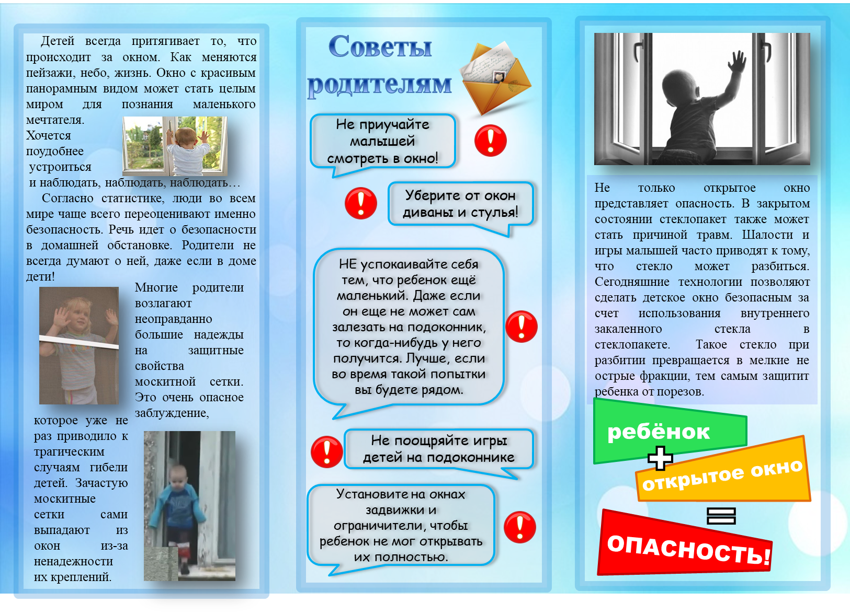


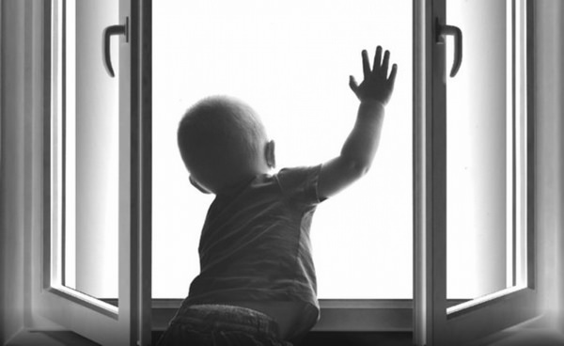
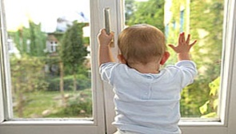

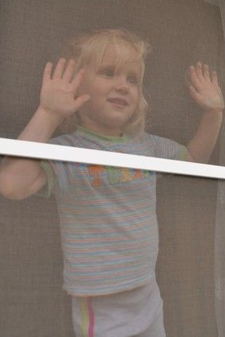
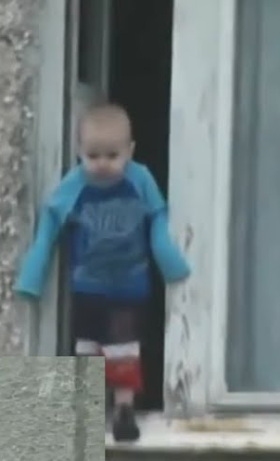
Советы
родителям
Детей всегда притягивает то, что происходит за окном. Как меняются пейзажи, небо, жизнь. Окно с красивым панорамным видом может стать целым миром для познания маленького мечтателя.
Хочется
поудобнее
устроиться
и наблюдать, наблюдать, наблюдать…
Согласно статистике, люди во всем мире чаще всего переоценивают именно безопасность. Речь идет о безопасности в домашней обстановке. Родители не всегда думают о ней, даже если в доме дети!
Не приучайте малышей смотреть в окно!
Уберите от окон диваны и стулья!
Не только открытое окно представляет опасность. В закрытом состоянии стеклопакет также может стать причиной травм. Шалости и игры малышей часто приводят к тому, что стекло может разбиться. Сегодняшние технологии позволяют сделать детское окно безопасным за счет использования внутреннего закаленного стекла в стеклопакете. Такое стекло при разбитии превращается в мелкие не острые фракции, тем самым защитит ребенка от порезов.
НЕ успокаивайте себя тем, что ребенок ещё маленький. Даже если он еще не может сам залезать на подоконник, то когда-нибудь у него получится. Лучше, если во время такой попытки вы будете рядом.
Многие родители возлагают неоправданно большие надежды на защитные свойства москитной сетки. Это очень опасное заблуждение,
которое уже не раз приводило к трагическим случаям гибели детей. Зачастую москитные сетки сами выпадают из окон из-за ненадежности их креплений.
ребёнок
Не поощряйте игры детей на подоконнике
открытое окно
Установите на окнах задвижки и ограничители, чтобы ребенок не мог открывать их полностью.
ОПАСНОСТЬ!

